Slide 1
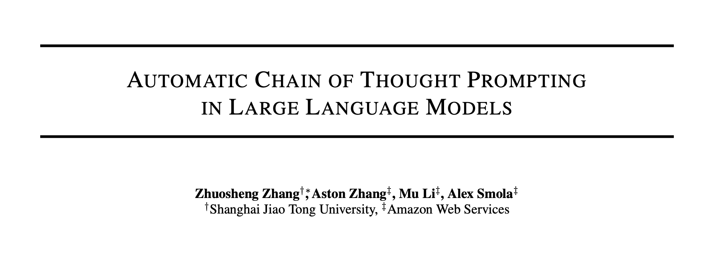
Code版

Slide 2
繼上次的Auto-CoT prompting
Let’s not think step by step , but also one by one.
相似性Similarity + 多樣性Diversity = 自動化CoT催化劑
運作：
Q
zero-shot-CoT
(Q,R)
Similarity + Diversity
Demos
Test_Q
Demos
正確邏輯的Answer
Auto-CoT Template

Slide 3
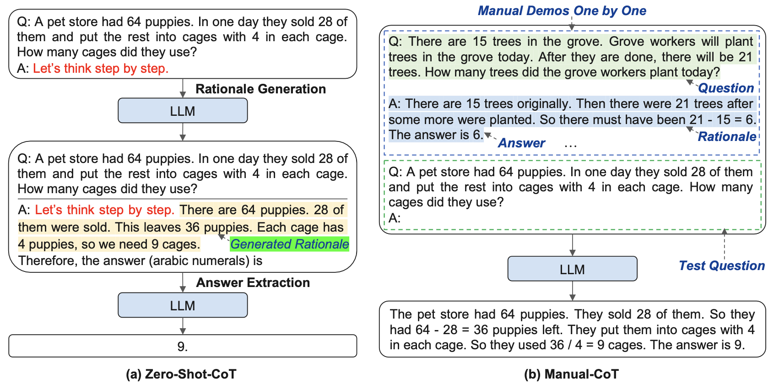
沒有解釋答案 vs 有解釋答案
autoCoT

Slide 4
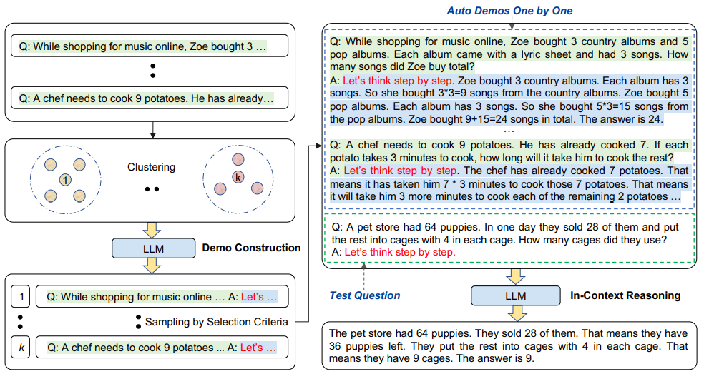
AutoCoT架構
a
b
c
d
a
b
c
d

Slide 5
Code部分(Defualt_task = “multiarith”)
Resource: https://github.com/amazon-science/auto-cot

Slide 6
重要檔案
run_demo.py: 產生demos
k-means分群
run_inference: 評估任務表現
指定選用的資料集 → 儲存log檔並另外算出accuracy
utils.py: 相關工具
API_KEY, Decoder, 任務對應路徑, Token length限制, demo text架構...
api.py: 端口
def cot(method, question), output架構
try_cot.ipynb: 執行任務
cot(method = XXX, question=question)

Slide 7
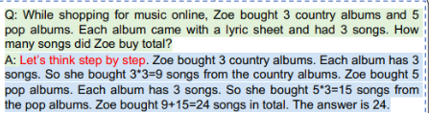
簡化圖
x =
Question: question
Prompt input:
Output:
cot(method= XXX)
maunal_cot /
auto_cot
demo
try_cot.ipynb
api.py
utils.py
丟進prompt Input

Slide 8
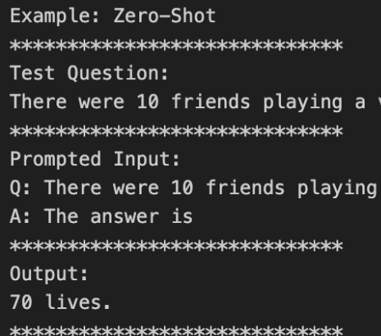
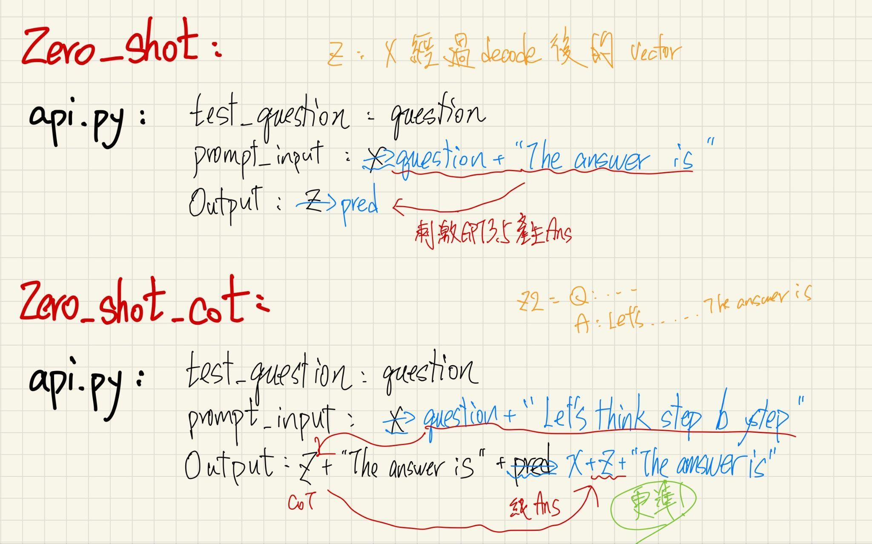
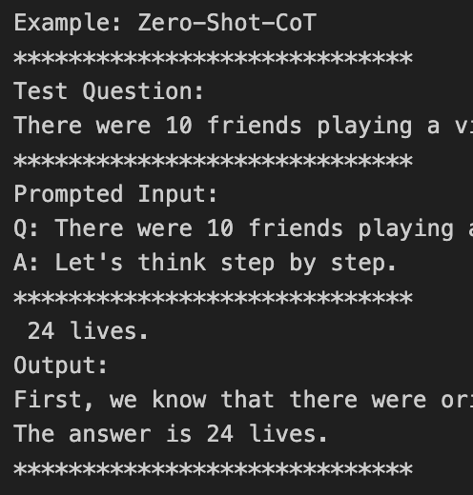
四種method範式

Slide 9
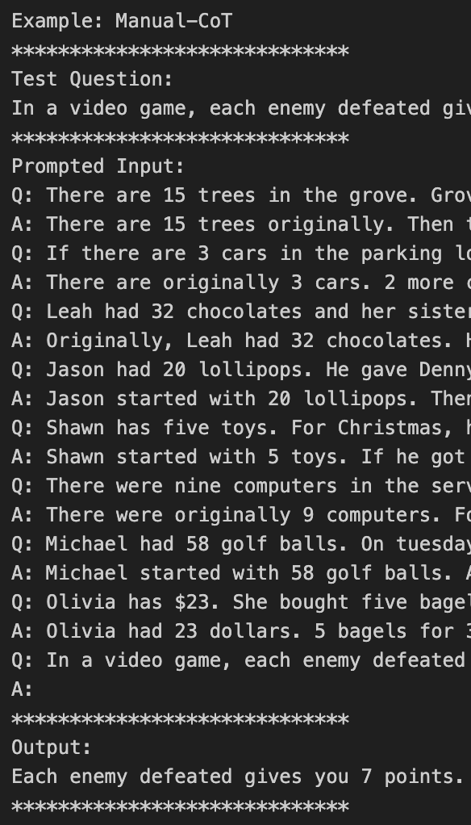
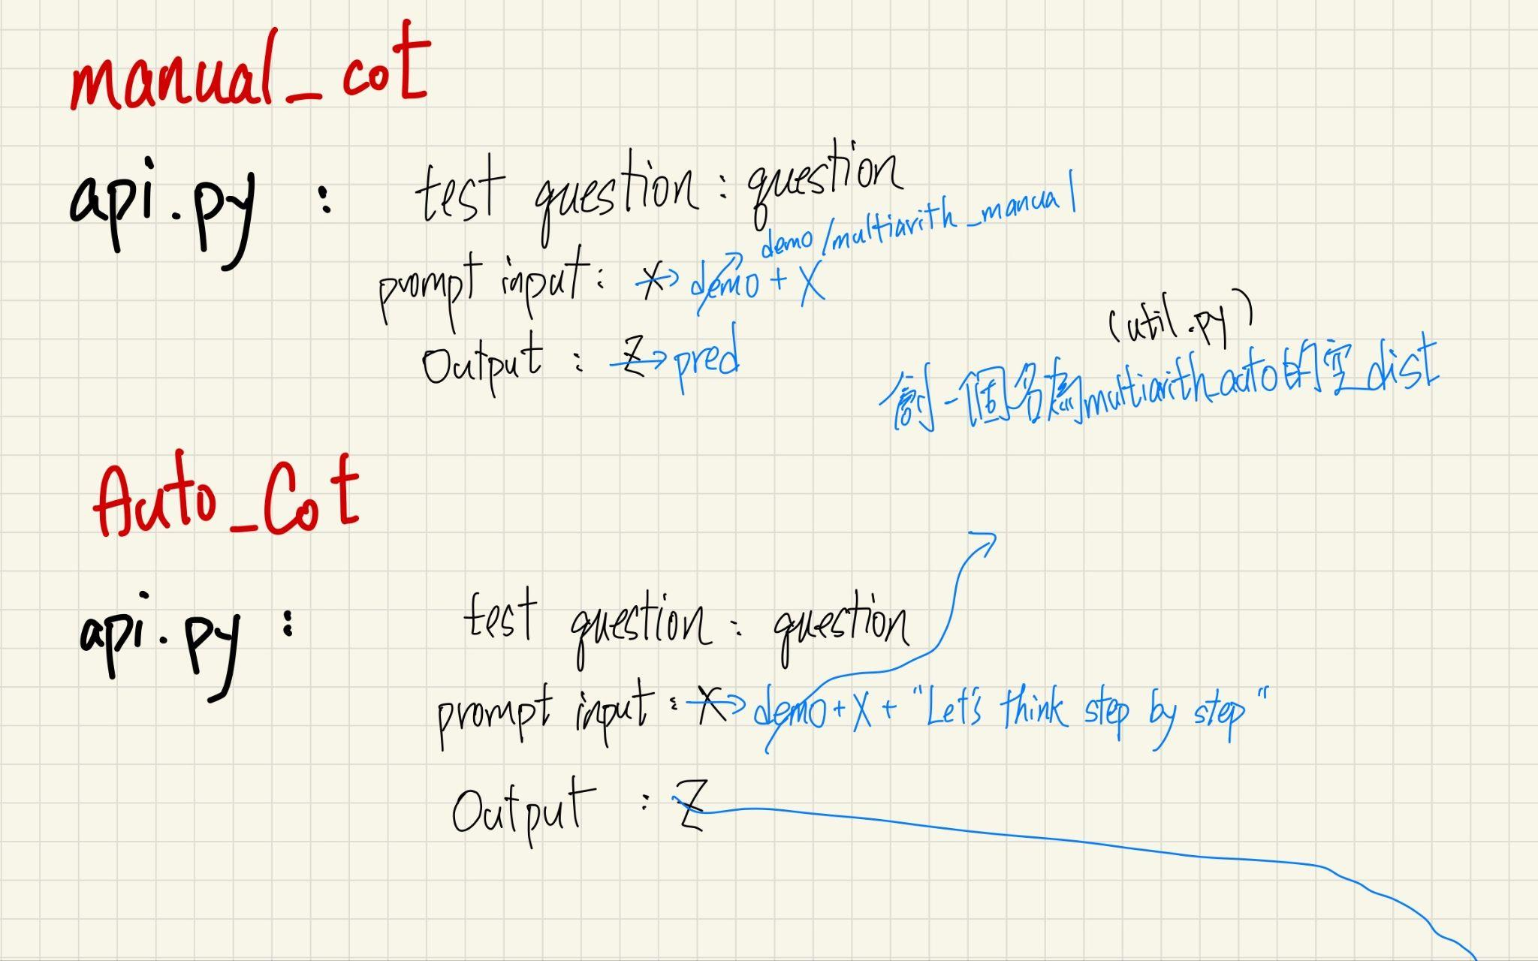

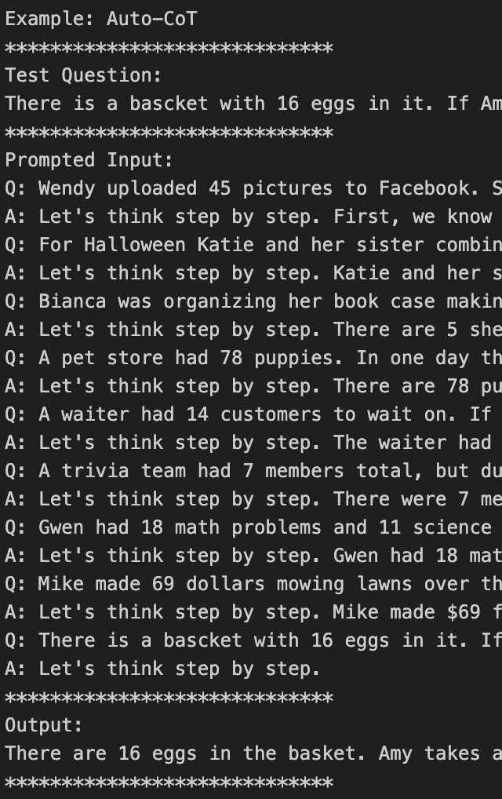
四種method的簡易流程圖
手工
Auto

Slide 10
Auto_CoT流程

Slide 11
重要檔案
utils.py: 相關工具
API_KEY, Decoder, 任務對應路徑, Token length限制, demo text架構...
try_cot.ipynb: 執行任務
cot(method = XXX, question=question)
api.py: 端口
def cot(method, question), output架構, parse_arguments()...
run_demo.py: 產生demos
k-means分群
run_inference: 評估任務表現
指定選用的資料集 → 算出accuracy

Slide 12
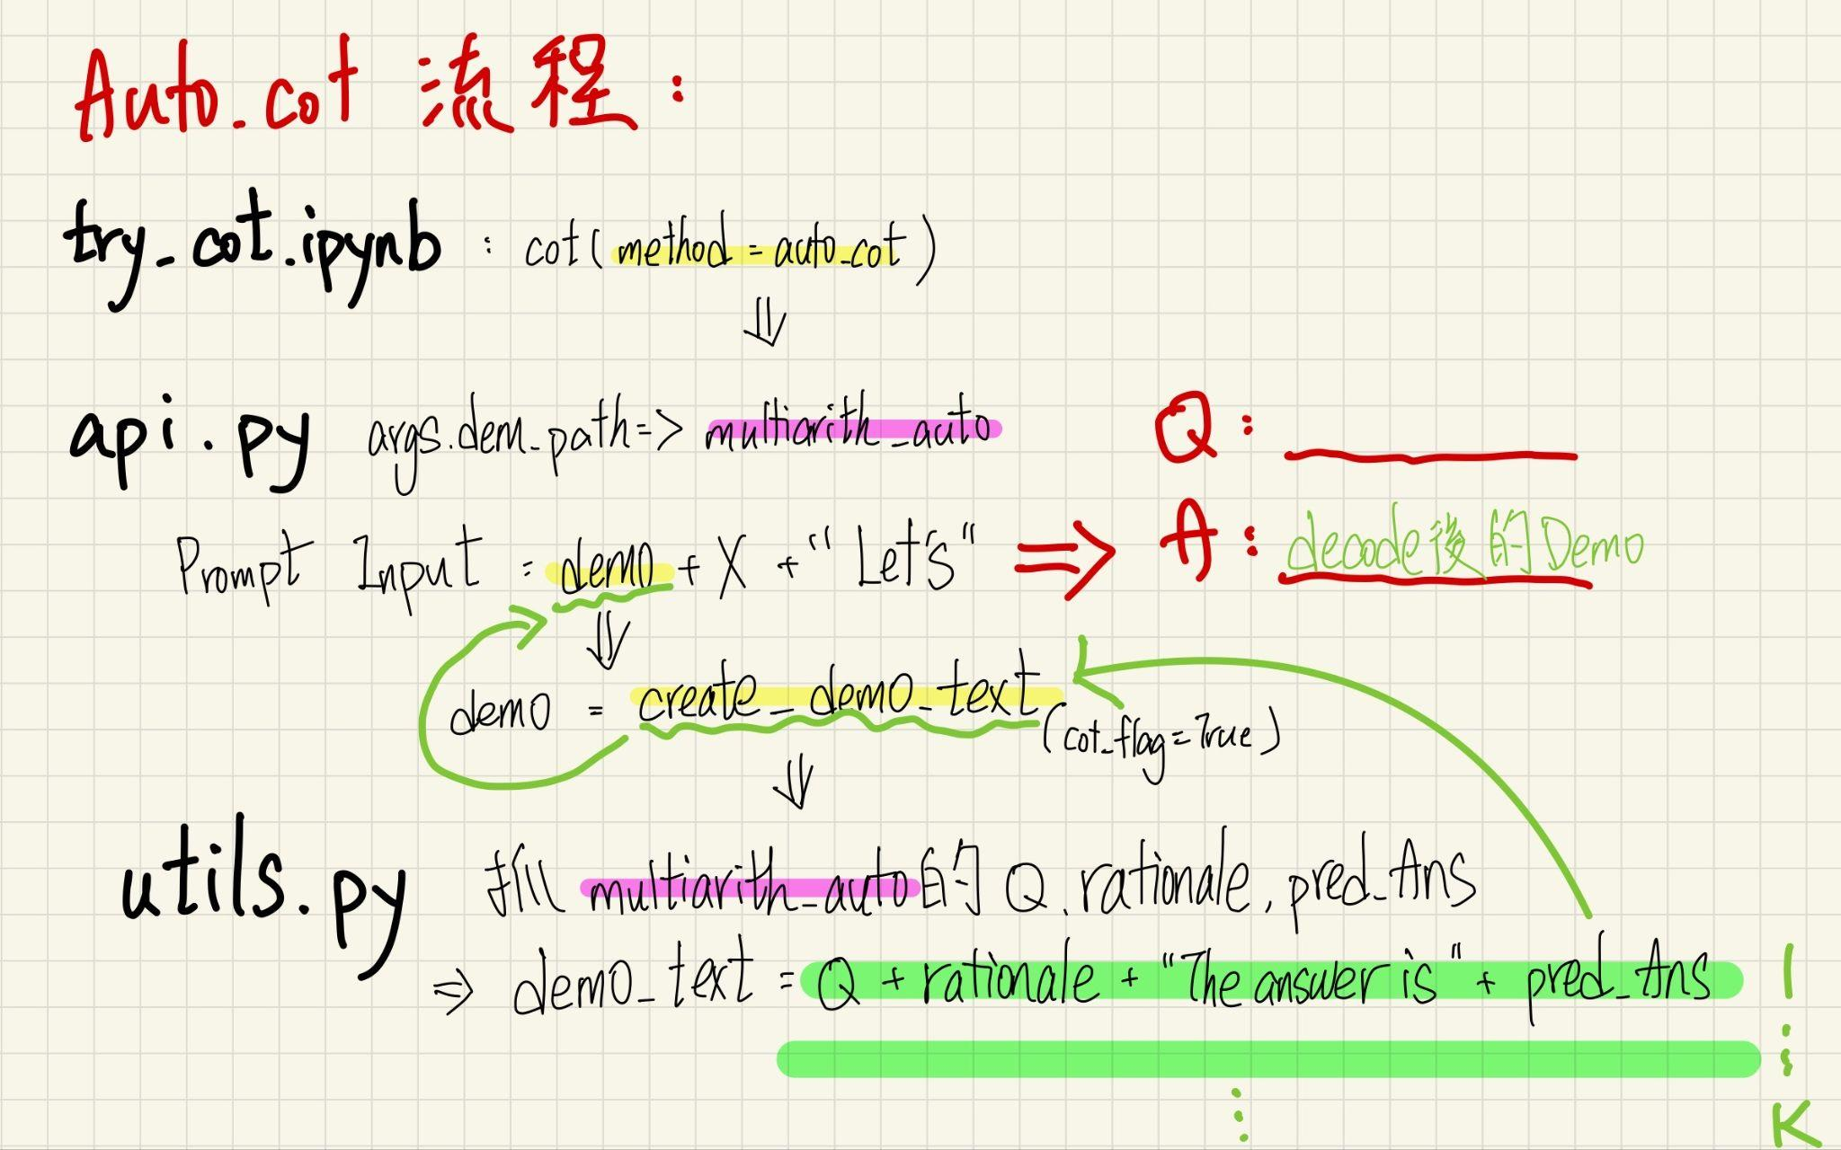
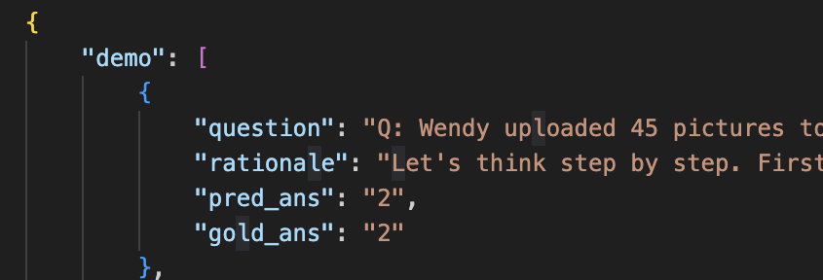

Slide 13
也就是前面訓練留下來的auto_cot檔
run_demo.py
run_inference.py

Slide 14
multiarith字典+trigger=demo_context
multiarith_zeroshot_cot.log 取出Q
multiarith＿auto字典
產出multiarith_zeroshot_cot.log

Slide 15
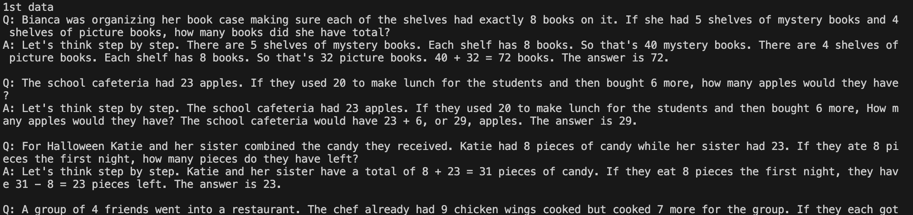
run_inference.py
Demo (8個demo問題)

Slide 16
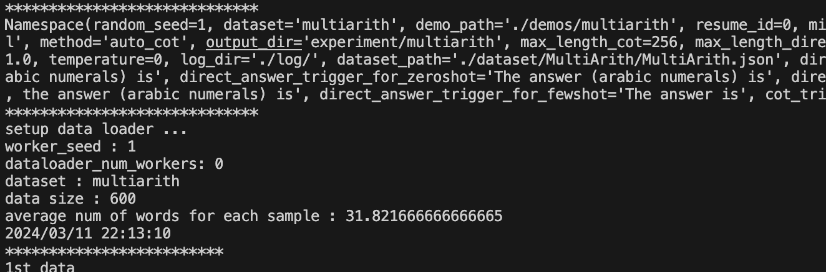
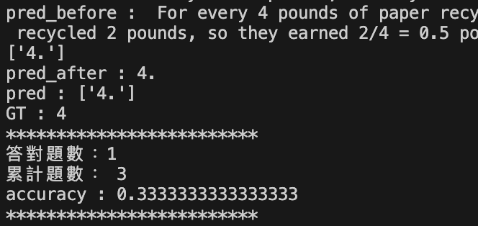
run_inference.py

Slide 17
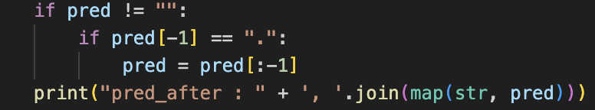
疑惑
golden_ans
“.” 清不掉

Slide 18
改善
減少計算量（從分群著手）？

